Slide 1
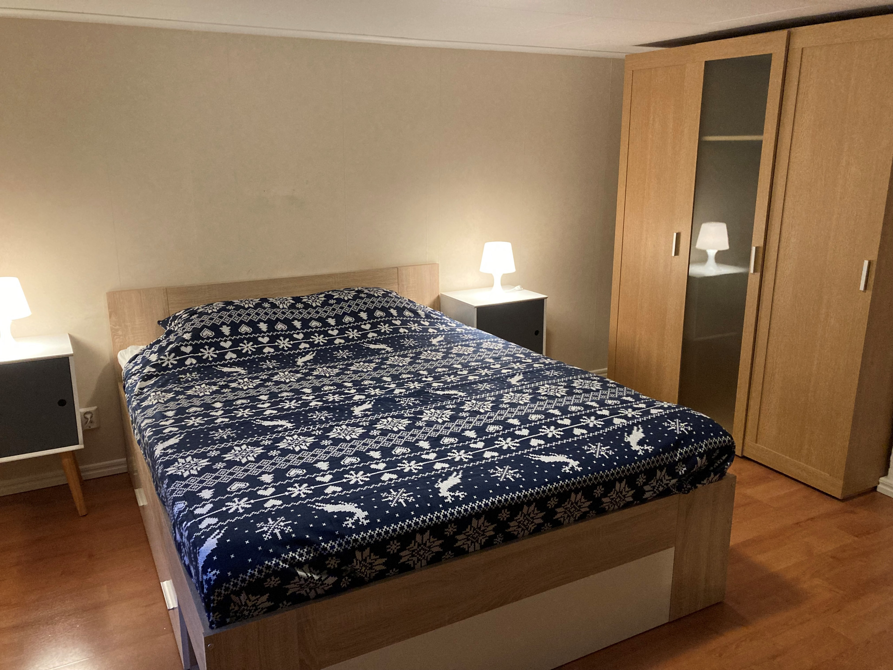
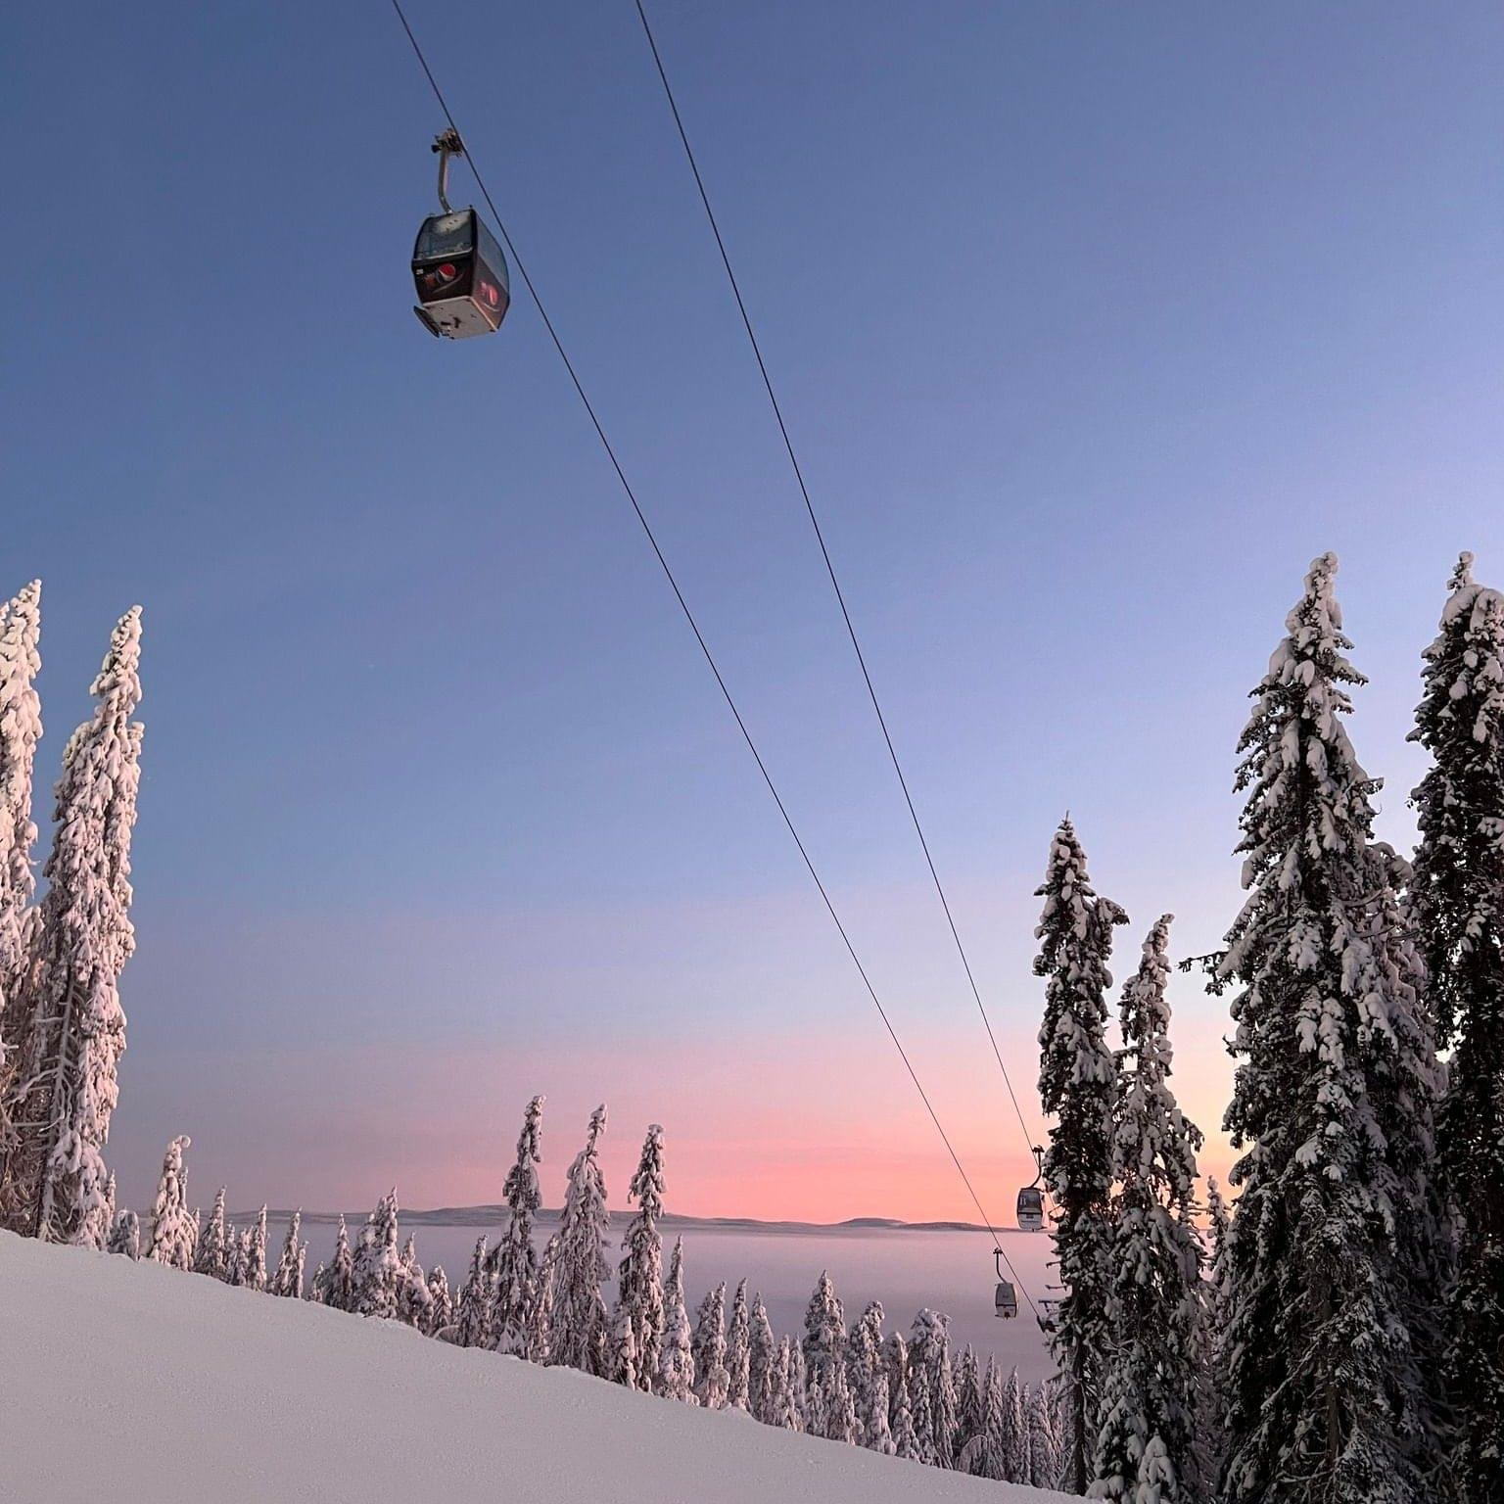
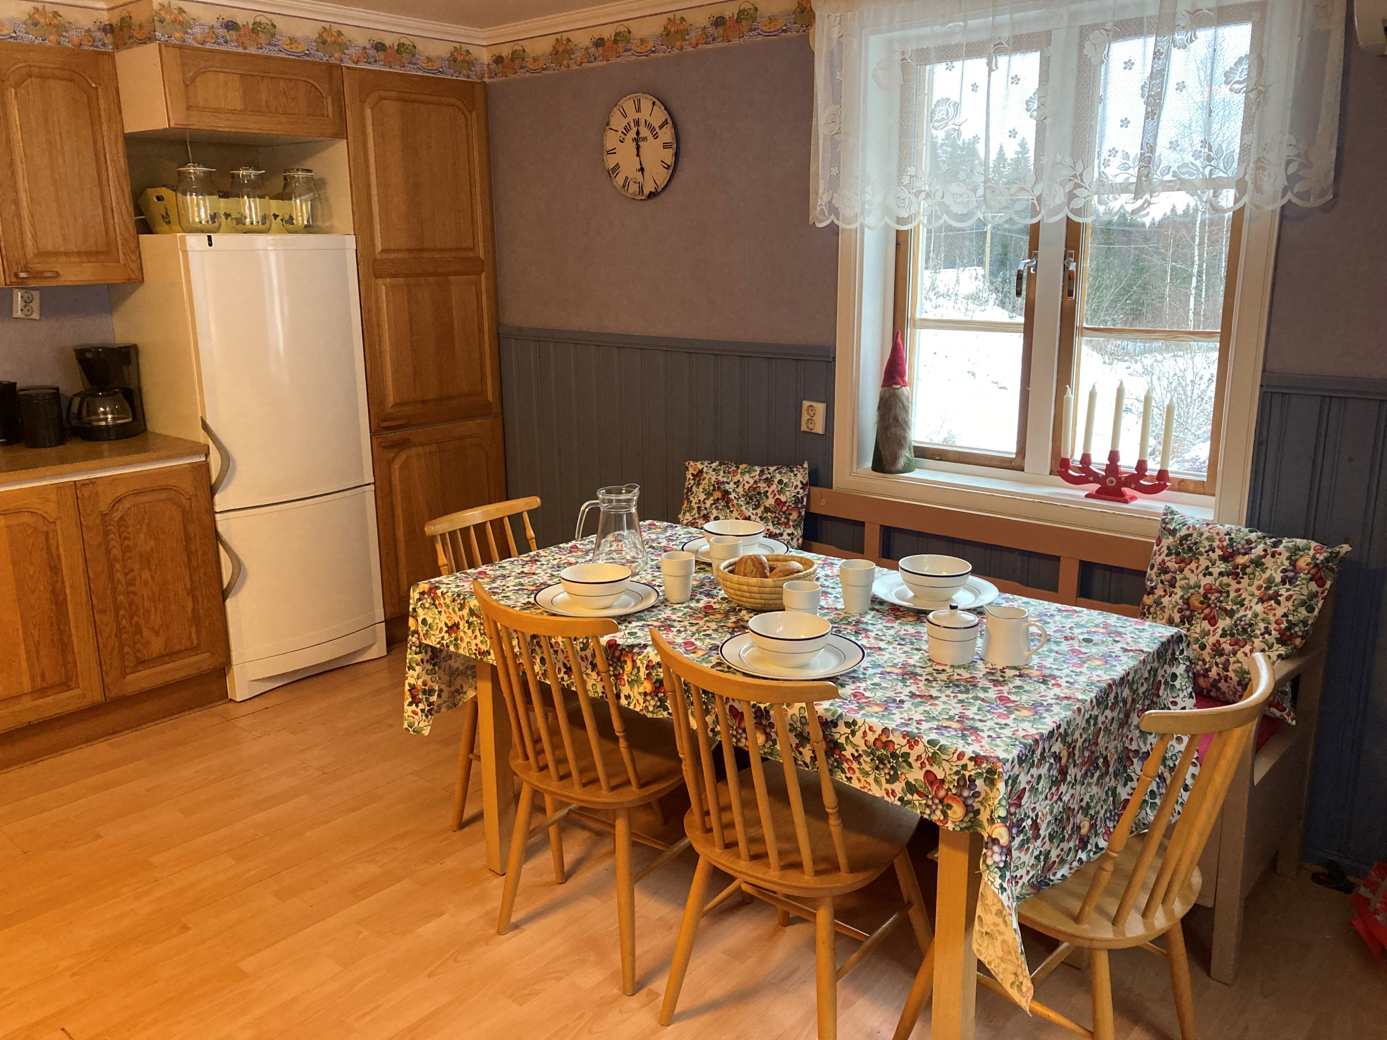
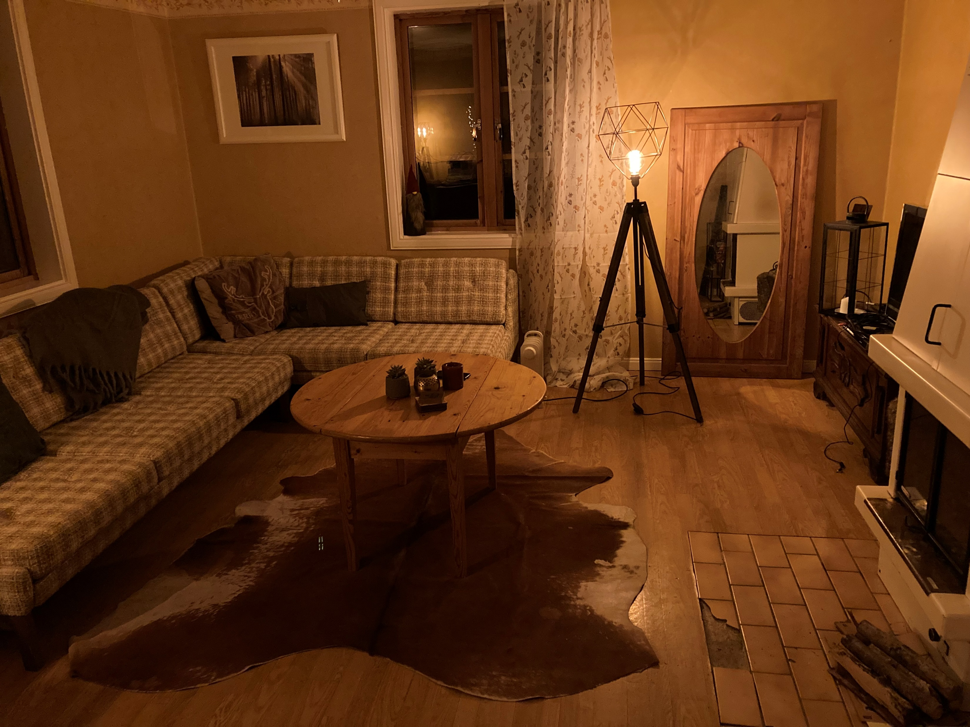
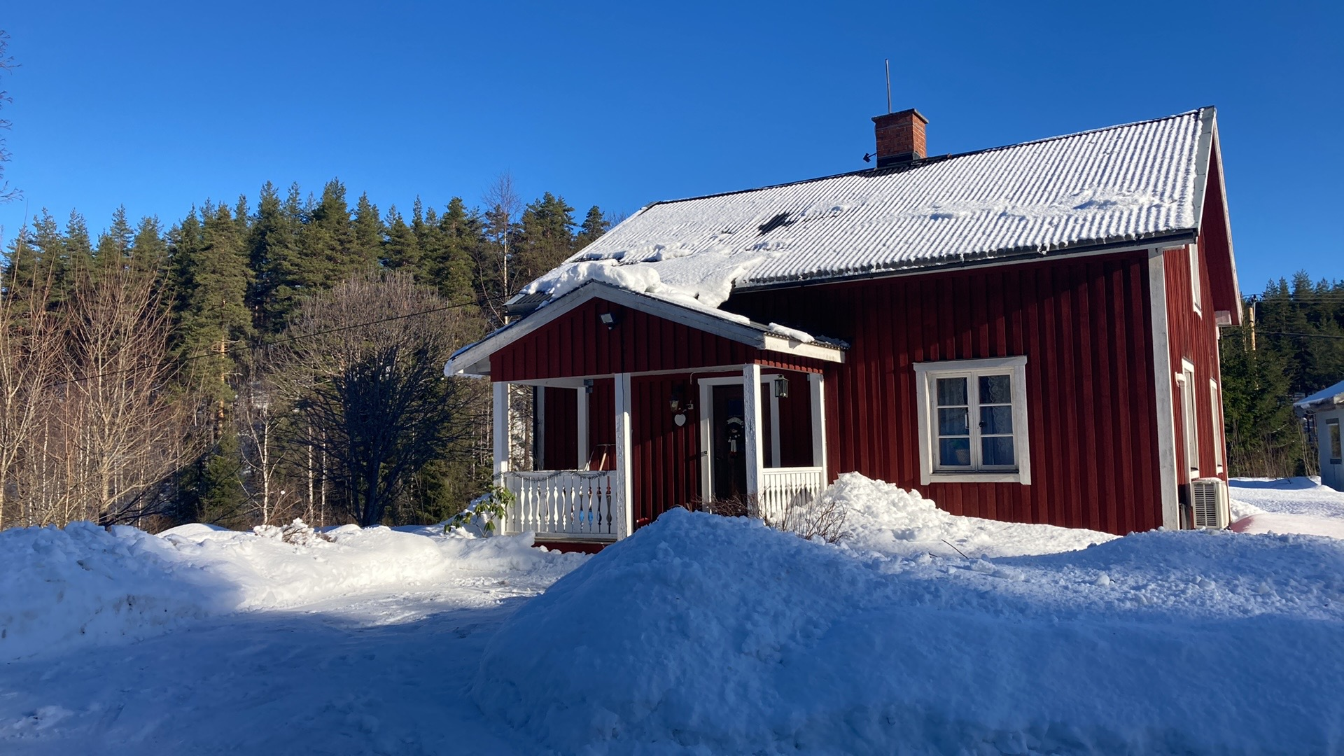
4 persoons stuga met royale tuin vrij gelegen op 5 minuten van het dalstation Branäs geweldige mogelijkheden voor outdoor activiteiten (o.a vissen, zwemmen, skiën, MTB rijden, wandelen, fietsen, quad rijden, sneeuwscooteren, langlaufen, sneeuwschoenwandeling). In de omgeving vind je verschillende watervallen en natuurparken, restaurants, wandelroutes en bezienswaardigheden. Het huis is uitgerust met comfortabele bedden, een ruime keuken met een elektrisch en een traditioneel hout gestookt fornuis. In de woonkamer vind je de TV zit hoek en diverse gezelschapsspelletjes en boeken. Er is een houtkachel voor een gezellige en knusse avond . Stookhout is er voldoende tot jullie beschikking. In de badkamer vind je naast een inloopdouche en wastafel ook de wasmachine. Op de bovenverdieping staan twee eenpersoonsbedden ieder in hun eigen slaap nis en is de master bedroom met tweepersoonsbed en fantastisch uitzicht op Branäs.
Bij aankomst zijn de bedden voor jullie opgedekt en er zijn keuken- en badhanddoeken voorradig!
Välkommen!

